Slide 1



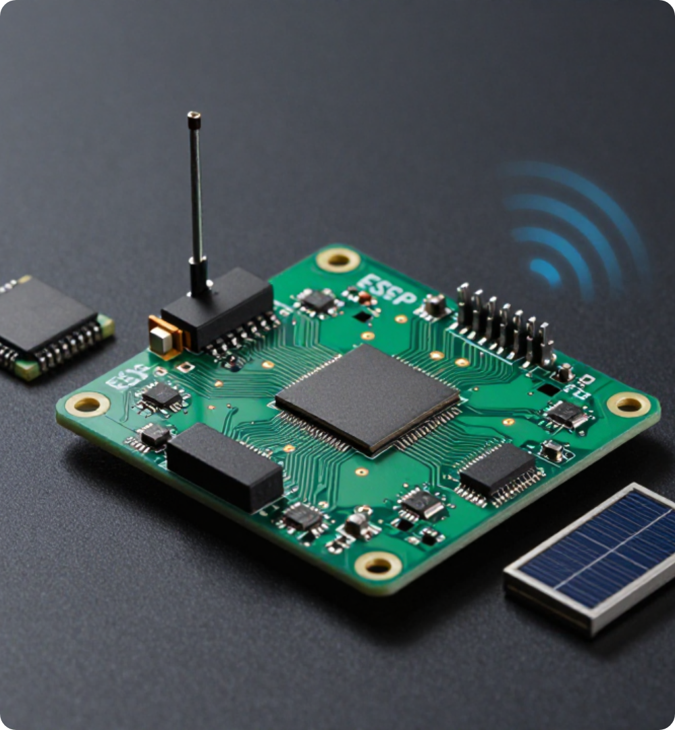

基于ESP32-C3的智能携带与物联网系统
双项目共享超低功耗架构与云端集成路演
项目一：智能摔倒报警器 · 解决老人独处摔倒无人知晓问题，采用三段式状态机检测算法，实现WiFi实时上报。
项目二：太阳能电子围栏 · 蓝牙扫描进出记录，本地存储关键数据，太阳能供电实现长期部署。
共享核心 · 基于ESP32-C3的统一硬件平台与超低功耗设计理念，可无缝接入阿里云IoT等主流云平台。
嵌入式系统项目路演 | 九九
2026年5月24日
天工 AI 生成

Slide 2







项目概述与核心理念
基于ESP32-C3的双项目架构，强调共享超低功耗设计理念
两个项目，一个核心平台
本项目包含两个独立的嵌入式物联网应用，它们共享同一套基于 ESP32-C3 的硬件核心与超低功耗设计哲学。通过模块化架构，实现技术方案的高效复用与快速部署。
项目一：智能摔倒报警器
项目二：太阳能电子围栏
解决老人/独处人员摔倒后无人知晓的紧急救援难题。
解决特定区域（如危险区域）人员/物品进出无接触记录问题。
实时姿态检测与算法分析
蓝牙扫描识别与接近检测
WiFi 网络自动上报服务器
本地 EEPROM 存储记录
针对快速摔倒场景，识别准确率 >95%
太阳能+锂电池永久续航设计
共同核心：ESP32-C3 RISC-V 芯片 + 超低功耗设计（深度睡眠 < 10μA） + 统一中控台与云平台接入能力
天工 AI 生成

Slide 3





















智能摔倒报警器：场景痛点与现有局限
聚焦独居老人摔倒救援难题，分析现有方案的隐私与误报局限
严峻的现实：独居老人摔倒
现有方案及其局限
68.4 万
按钮式报警器
摄像头监控
全球每年因摔倒死亡人数
需要老人主动按压按钮触发报警
通过视频分析检测异常行为
其中，在致命的跌伤中，60岁以上成年人所占比例最大
侵犯隐私、安装复杂、成本高昂
失去意识或无法动弹时完全失效
独居老人摔倒后，黄金救援时间仅 1-2 小时
核心问题：摔倒无人知晓，错过最佳救援时机
智能手环/手表
床垫/地板传感器
解决方案：
主动检测 + 自动上报 + 超低功耗
佩戴式设备，集成多种传感器
通过压力或振动检测摔倒
基于 ESP32-C3 与mpu6050传感器，通过三段式状态机算法实现精准摔倒识别，无需人工干预，自动通过 WiFi 上报云端为救援争取宝贵时间。
续航短（需频繁充电）、误报率高
覆盖范围有限，无法检测室内其他区域
主动检测
自动上报
超低功耗
天工 AI 生成

Slide 4




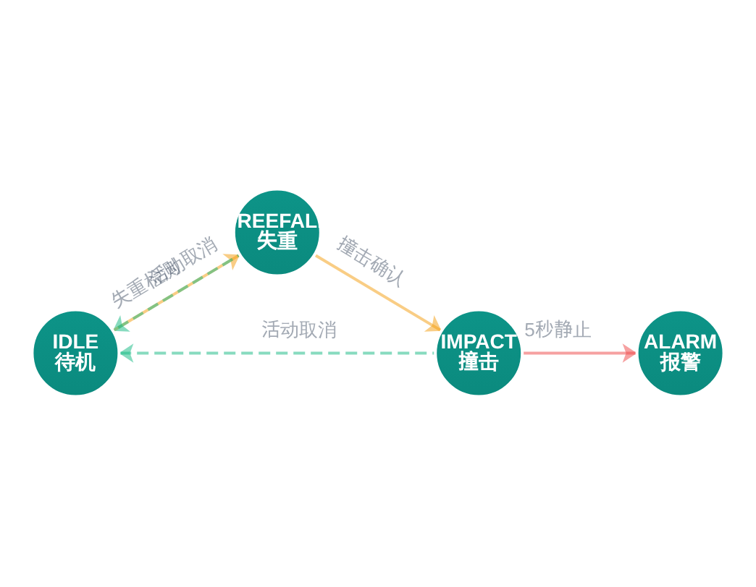







摔倒报警器：三段式状态机检测算法
阐述失重撞击与静止确认逻辑，实现精准识别与WiFi实时上报
算法状态流转
核心检测逻辑与阈值
失重检测 (FREEFALL)
三轴加速度绝对值之和从静止时的~16000骤降至< 4000，触发状态转换。
撞击确认 (IMPACT)
合成加速度发生突变，数值超过30000，标志着身体与地面发生接触。
静止确认 (5秒静止)
撞击后，三轴变化范围持续< 1500达5秒，判定为无法自主起身，触发报警。
活动取消机制
在任何非静止阶段（如失重或撞击后），若检测到大幅度活动，状态机将安全返回IDLE状态，避免误报。
算法判定为“摔倒”后，设备立即唤醒WiFi模块，通过MQTT/HTTP协议将报警信息（设备ID、加速度强度、时间戳）实时上报至云端服务器或本地中控台，实现秒级报警响应。
天工 AI 生成

Slide 5














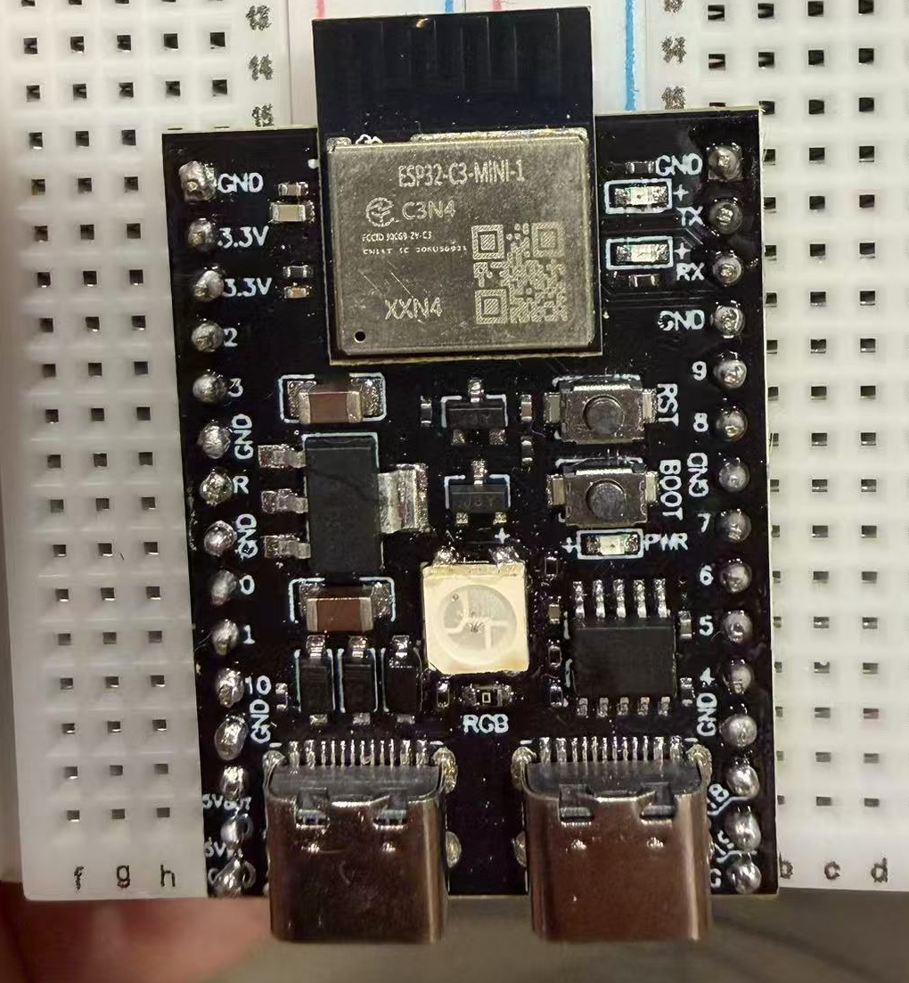
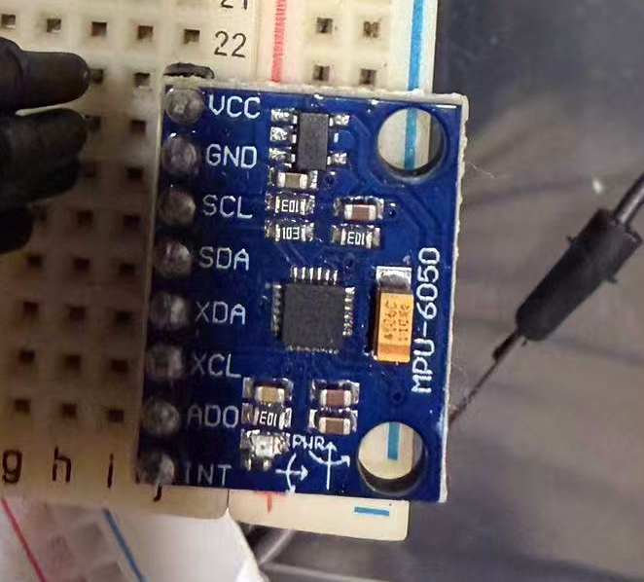
摔倒报警器：硬件架构与实测表现
采用低成本硬件方案，实测验证日常动作零误报与秒级报警能力
硬件选型与成本控制
实测验证与性能指标
ESP32-C3 主控
日常动作零误报
RISC-V架构，集成WiFi/蓝牙双模，约15元
正常行走、弯腰、快速下蹲等动作均未触发报警，算法有效过滤
MPU6050 传感器
模拟摔倒秒级报警
6轴惯性测量单元（加速度+陀螺仪），约10元
模拟快速摔倒场景，系统在2秒内完成检测并上报中控台
CR2032 纽扣电池
3V供电，超低功耗设计核心，约2元
< 5%
50+
95%+
误报率
测试次数
识别准确率
总成本 ≈ 30元
ESP32-C3 主控芯片
MPU6050 六轴传感器
天工 AI 生成

Slide 6
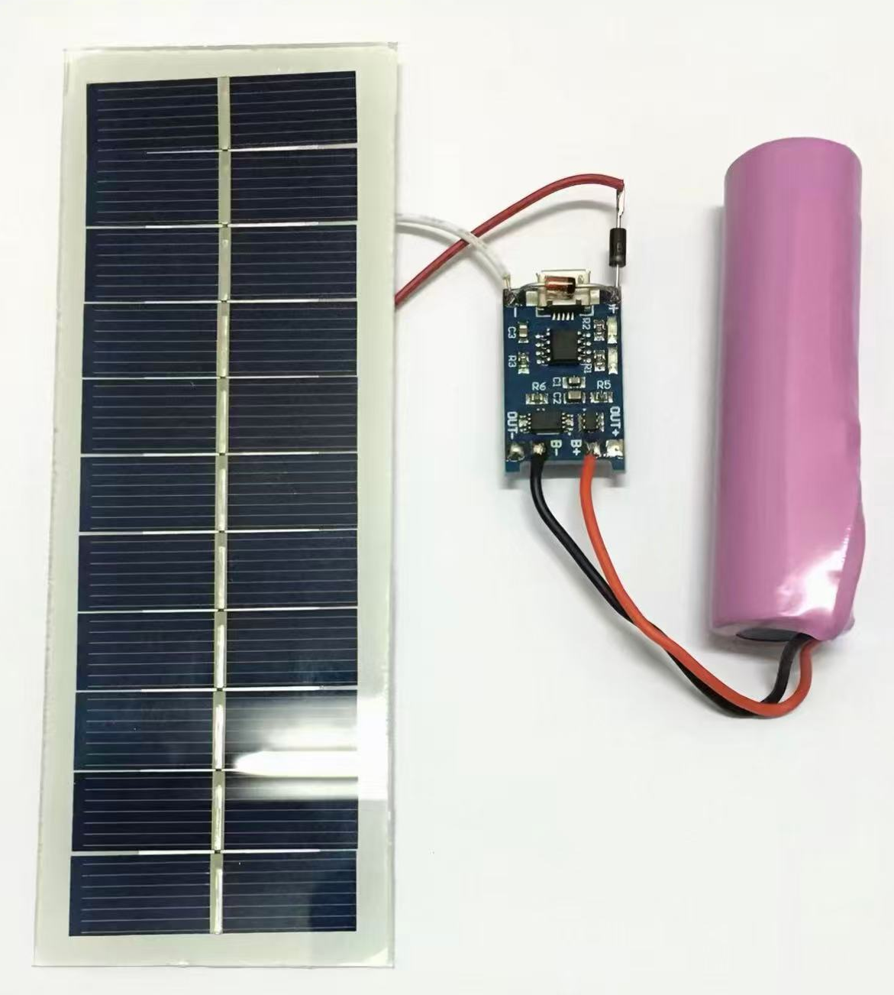












太阳能电子围栏：场景定位与系统架构
针对区域进出记录需求，采用太阳能供电与蓝牙多对多架构实现监测
场景定位：边界通过检测
解决“特定区域人员/物品进出记录”问题，而非全区域连续追踪。
现有方案局限：摄像头（需布线+隐私问题）、红外对射（仅计数）、GPS（功耗高+室内无效）。
我们的方案：低功耗、无接触、低成本的边界监测系统。
多对多蓝牙系统架构
围栏桩子（监测节点）
数据记录与存储
太阳能板供电 → TP4056充电 → 18650电池 → ESP32-C3（扫描+存储）。单点成本约60元。
桩子扫描并本地存储记录（时间戳、钥匙扣ID、RSSI信号强度）。支持EEPROM断电存储。
钥匙扣（身份标签）
数据收集与下载
ESP32-C3持续广播唯一身份ID（如"KEYFOB_001"）。单点成本约20元。
收集设备（如手机）靠近桩子，通过蓝牙连接下载JSON格式的进出记录数据。
天工 AI 生成

Slide 7




















电子围栏：信号识别与本地存储机制
基于信号强度划分距离，钥匙扣持续广播，桩子本地记录并支持下载
RSSI 信号强度三级距离划分
本地存储格式（EEPROM JSON）
{
"fence": "FENCE_001",
进入记录
RSSI > −50 dBm（距离 < 1 米）
"count": 2,
触发记录写入 EEPROM，时间戳 + 钥匙扣 ID + RSSI 值
"records": [
{ "t": 12345, "id": "KEYFOB_001", "rssi": -39 }
}
]
预警区间
RSSI −50 ~ −70 dBm（1–5 米）
断电不丢失，EEPROM 持久化存储历史记录
持续监测信号变化，不触发写入，准备进入记录状态
每条记录含时间戳、钥匙扣 ID、信号强度 RSSI 三字段
标准 JSON 格式，可直接上传云平台或导出分析
忽略
RSSI < −70 dBm（距离 > 5 米）
信号过弱，跳过处理，降低误识别与功耗
钥匙扣广播机制
持续广播身份标识 KEYFOB_001，无需主动配对
多桩子同时扫描，支持 多对多架构，可任意扩展
蓝牙近场数据下载流程
收集设备靠近桩子
BLE 连接建立
JSON 数据传输
平均电流 0.5–1 mA，CR2450 供电续航 2-3 个月
无需布线，无网络依赖，定期巡检即可完成数据采集；支持未来扩展 4G 模块实现远程自动上传。
多对多架构
约0.4 mA
EEPROM 断电存储
< 1 米精度
多桩子同时扫描，无限扩展
钥匙扣平均电流
历史记录永不丢失
RSSI 进入记录阈值
天工 AI 生成

Slide 8








电子围栏：功耗测试与应用场景拓展
验证超低功耗与长续航能力，列举停车场、仓库等多场景迁移应用
超低功耗与长续航验证
多场景迁移可能性应用
桩子（太阳能供电）：平均电流 10-15mA，太阳能+18650电池实现 永久续航
智能停车场
乡村自动机器人
车辆进入/离开检测，自动记录车位占用状态
如割草机器人，机器狗等的最大巡逻工作范围管理
钥匙扣（纽扣电池）：平均电流 0.4mA，单颗CR2450供电可工作 2-3个月
核心优势：ESP32-C3睡眠功耗降低，降低换电频率
工地安全
校园/养老院
工人进入危险区域实时告警，预防安全事故
学生进出签到、老人离开区域电子围栏监护
天工 AI 生成

Slide 9











核心技术亮点与成本控制
汇总深度睡眠设计、状态机算法及Go中控台等核心技术优势
硬件层面
算法层面
采用 ESP32-C3 RISC-V 架构，集成双模蓝牙与WiFi，兼具性能与成本优势
三段式状态机（静止→失重→撞击→静止确认），精准区分摔倒与日常动作
超低功耗设计，深度睡眠电流 < 10μA，大幅延长电池续航
引入5秒静止确认机制，有效避免因抖动、快速下蹲等导致的误触发
创新太阳能+锂电池混合供电方案，实现长期免维护部署
基于RSSI信号强度的动态阈值判断，实现无接触式区域进出监测
系统层面
成本控制与量产可行性
项目版本
核心硬件
单件成本
基于 Go 语言开发实时中控台，提供统一设备管理与数据可视化界面
支持多对多蓝牙扫描架构，系统扩展性强，可灵活增加监测节点
摔倒报警器 (WiFi版)
ESP32-C3 + MPU6050 + CR2032
约 30 元
采用EEPROM断电存储，确保历史记录在意外断电时不丢失
摔倒报警器 (4G版)
WiFi版 + 4G通信模组
约 130 元
太阳能电子围栏 (桩子)
ESP32-C3 + 太阳能板 + 18650电池
约 80 元
注：以上为小批量物料成本估算，规模化生产具备进一步降本空间。
天工 AI 生成

Slide 10














系统集成架构与云平台对接能力
展示多模通信方式，无缝对接阿里云等主流物联网云平台
统一中控台下的多模通信架构
终端设备层
中控台与通信网关
云端服务与生态
智能摔倒报警器：WiFi实时上报（ESP32-C3 + MPU6050）
统一数据管理：Go语言开发，http实时中控台网页
设备影子与规则引擎：状态同步与自动化响应
+4G模组扩展：无WiFi区域，深度睡眠后唤醒传输
多协议适配：WiFi / 4G / 蓝牙下载，三种通信方式解耦
数据可视化与分析：生成报表，支持决策与告警
太阳能电子围栏：蓝牙扫描记录，本地存储（ESP32-C3）
MQTT桥接：设备与云平台解耦，便于迁移与扩展
IFTTT联动：触发短信、邮件或其他智能服务
阿里云IoT
腾讯云IoT
华为云
MQTT / IFTTT
设备影子 · 规则引擎
数据开发 · 智能分析
OceanConnect · 端云协同
协议标准 · 服务联动
天工 AI 生成

Slide 11













关键技术答疑与未来优化方向
解答高度检测与功耗疑问，规划增加气压传感器与AI识别优化
关键技术答疑
未来优化与扩展
MPU6050不含气压计，如何检测高度变化？
项目一：摔倒报警器优化
当前采用软件积分法，通过加速度数据二次积分推导高度变化。此方法存在累积误差。
未来优化：可增加BMP388气压传感器，直接测量气压变化，实现±0.25米的精确高度检测，成本增加约20元。
• 硬件升级：集成BMP388气压计，实现厘米级高度变化感知。
• 云端集成：全面接入阿里云IoT/华为云平台，实现手机App实时推送。
• 算法进化：引入轻量级机器学习模型，优化对缓慢滑倒等复杂场景的识别。
4G方案功耗高，如何保证长期续航？
项目二：电子围栏扩展
核心策略是事件驱动+深度睡眠。设备平时处于深度睡眠模式（<10μA），仅由传感器间歇唤醒进行状态检测。
仅在确认摔倒等紧急事件后，才唤醒4G模组进行网络上报，上报完成后立即返回深度睡眠，极大降低平均功耗。
• 通信增强：可选配4G模块，实现数据远距离实时回传。
• 数据可视化：开发Web端管理后台，生成人员/车辆出入报表与热力图。
• 多模态识别：与摄像头联动，支持人脸、车牌识别，丰富监测维度。
边缘检测算法如何迁移到其他应用？
系统集成方案
核心是RSSI阈值判断逻辑与三段式状态机框架。迁移时只需修改目标设备名称、信号强度阈值以及触发后的动作逻辑（如记录、报警、上报），算法主体可复用。
• 采用MQTT协议实现设备与平台解耦，提升系统可迁移性。
• 利用云平台设备影子与规则引擎，实现状态同步与自动化告警工作流。
• 构建统一数据中台，对多项目、多设备数据进行汇聚分析与价值挖掘。
天工 AI 生成

Slide 12
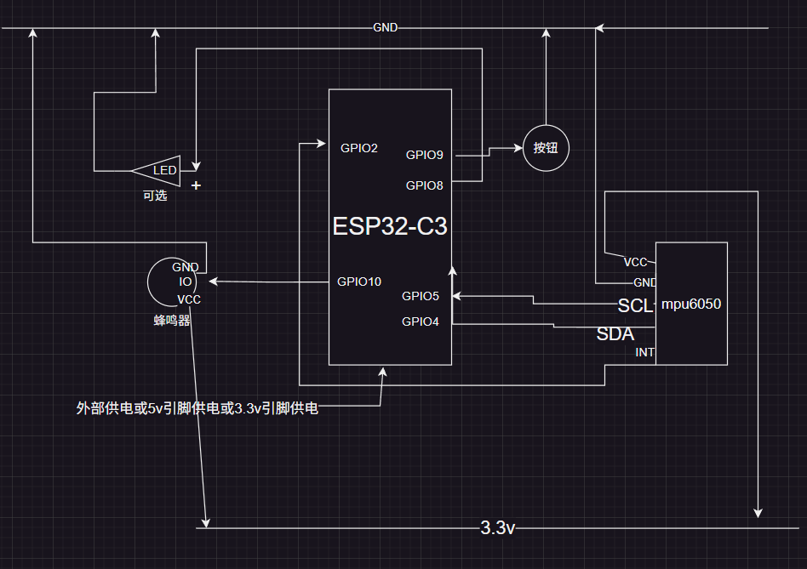
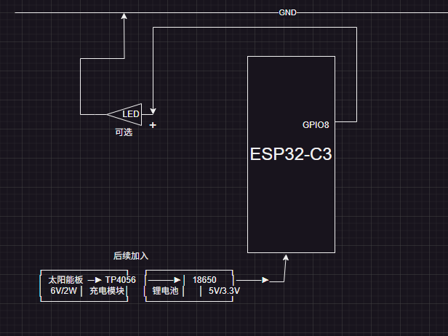
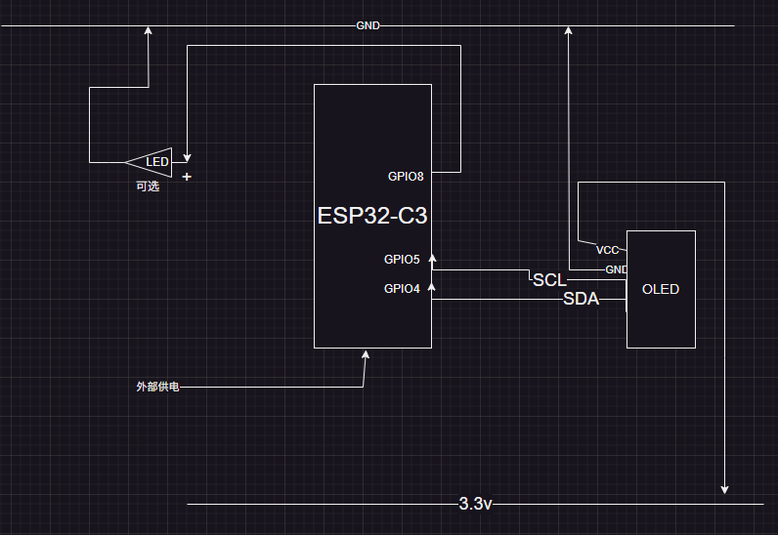
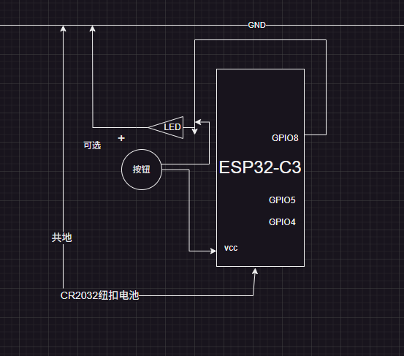
摔倒报警器 接线图摔倒报警器
围栏桩子接线图摔倒报警器
采集器接线图
钥匙扣接线图

Slide 13
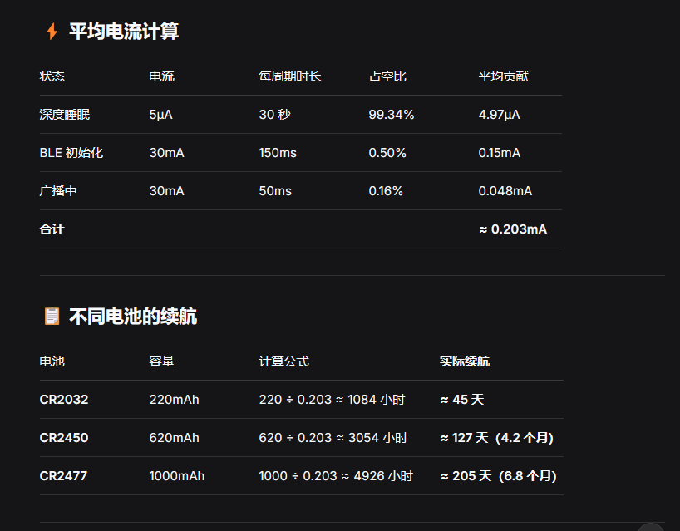
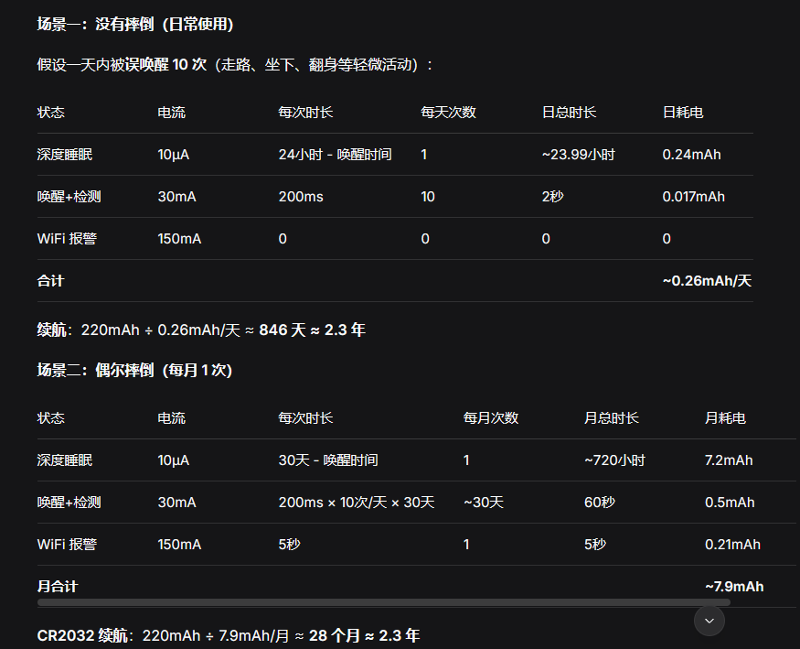
钥匙扣耗电计算
跌倒检测耗电计算

Slide 14












项目开源信息与致谢
提供开源仓库地址，总结项目成果并致谢。
项目成果总结
共享核心架构
精准边缘算法
基于ESP32-C3 RISC-V芯片，为智能摔倒报警器与太阳能电子围栏提供统一的超低功耗硬件平台，实现深度睡眠电流 < 10μA。
三段式状态机实现摔倒95%识别率；蓝牙RSSI阈值判断实现无接触区域进出监测，误报率 < 5%。
超低功耗供电
云端就绪系统
报警器采用纽扣电池续航数月；电子围栏桩子实现太阳能+18650电池永久续航，平均电流10-15mA。
内置Go语言中控台，支持WiFi/4G/蓝牙多模通信，可无缝对接阿里云IoT、腾讯云IoT等主流物联网平台。
项目开源仓库
HackSRepo - 基于ESP32-C3的物联网系统
https://github.com/Re-volution/HackSRepo
仓库包含两个项目的完整硬件设计、嵌入式固件源码、Go中控台服务器程序及详细部署文档，遵循MIT开源协议，欢迎Star、Fork与贡献。
致谢
感谢评审老师与各位参赛者的聆听与宝贵时间。
本项目作为嵌入式系统与物联网技术的实践探索，旨在为解决实际乡村社会问题提供低成本、高可靠的技术方案。我们期待朋友们进一步交流，共同推动技术的落地与优化。
嵌入式系统项目路演 | 九九 | 2026.5.24
天工 AI 生成

